Slide 1

Знаменательные
и памятные даты
Каслинского
муниципального района
на 2025 год

Slide 2

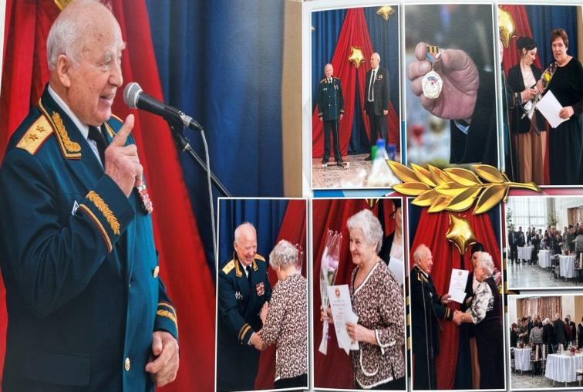
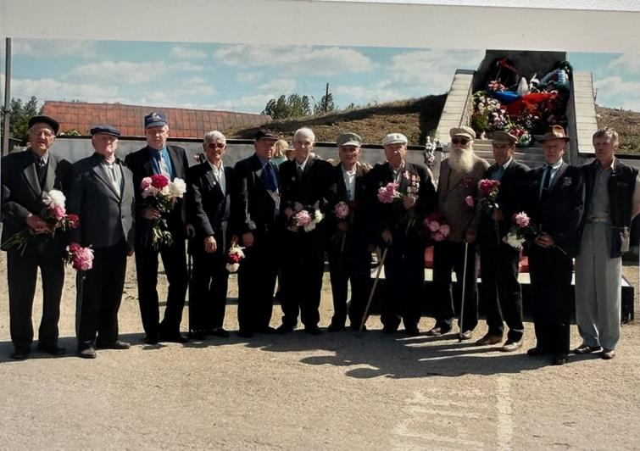
60 лет
со дня образования
Каслинского районного Совета ветеранов
(25 января 1965 года)
(ныне Районное отделение Каслинского муниципального района Челябинского регионального отделения Всероссийской общественной организации ветеранов (пенсионеров) войны, труда, Вооруженных сил и правоохранительных органов)
г. Касли Челябинской области
В настоящее время в состав Совета ветеранов входят 33 первичные организации предприятий района, 10 500 ветеранов, в том числе 3 участника ВОВ 1941-1945 г., 15 вдов участников ВОВ, 68 тружеников тыла, 1 несовершеннолетний узник концлагеря, 1 блокадник Ленинграда, 239 детей погибших защитников Отечества, 30987 ветеранов труда, 296 ветеранов военной службы и правоохранительных органов, 297 пострадавших от аварии на ПО «Маяк», 14 человек группы особого риска
снование: Энц
иклопедия ЧО, 2008, том 1, стр
аница 523
Сведения из книги «История Каслинского ветеранского движения» (2012 г., лист 6), Составители: Гусев П.П.,
Мухин А.П., Колянова А.А.

Slide 3
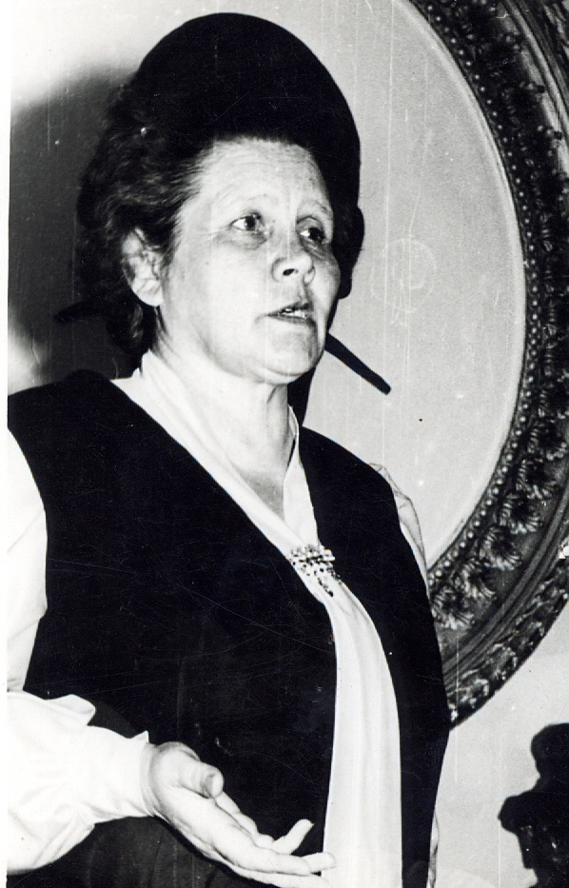
90 лет
со дня рождения
Колупаевой Эммы Максимовны
(13.03.1935-11.10.2011)
Эмма Максимовна Колупаева – первый директор Каслинского историко – краеведческого музея (с 1977 года Каслинского музея художественного литья), председатель комиссии по делам молодежи Каслинского Совета ветеранов войны и труда, внештатный корреспондент газеты «Красное знамя», краевед, Почетный гражданин города Касли и Каслинского района» (2003).
Награждена медалью «За доблестный труд в ознаменование 100-летия со дня рождения
В.И. Ленина» (1970), знаками «Победитель Всесоюзного смотра музеев» (1970), «Победитель социалистического соревнования» (1974), значком Министерства культуры «За отличную работу» (1982), Лауреат премии Законодательного Собрания ЧО «Общественное признание 2011 года». Ей присвоено звание «Отличник шефства над селом» (1987)
нование: Протокол № 16 заседания Президиума Уральского областного исполнительного комитета Совета рабочих, крестьянских и касноармейских депутатов от 27 февраля 1924 года
Энциклопедия ЧО, 2008 г. том 3, лист 311(Ф.48. Оп.1. Д.29а )

Slide 4
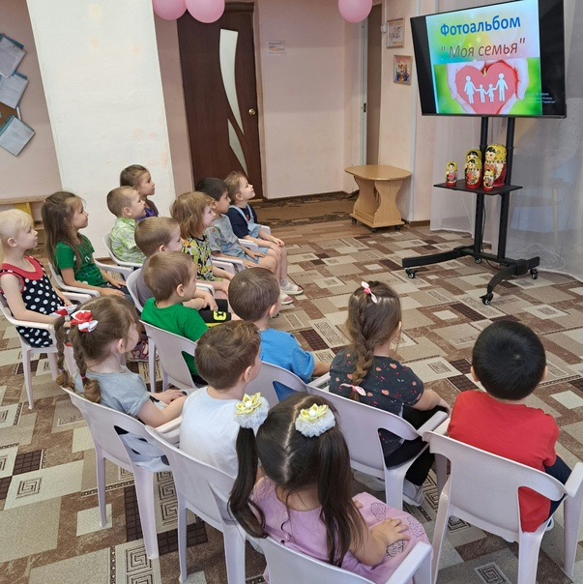
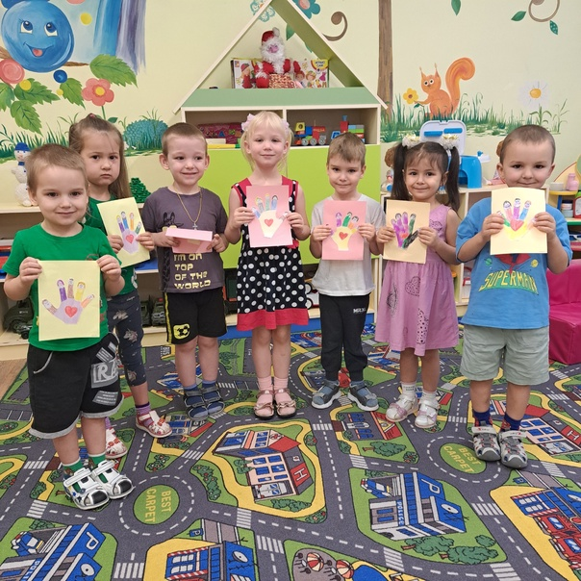
55 лет
со дня образования
детского сада-ясли
№ 8 «Орлёнок»
(18 февраля 1970 года)
(ныне муниципальное дошкольное образовательное учреждение детский сад № 8 «Орленок» комбинированного вида г. Касли Каслинского
муниципального района)
г. Касли Челябинской области
До 1992 года детский сад являлся структурным подразделением Каслинского радиозавода, а затем был передан в Каслинский городской отдел народного образования (приказ № 495 от 21.12.1992)
Решение Исполкома Каслинского городского Совета депутатов трудящихся от 18.02.1970 № 41 ф.64, о.1, д. 107,л.32.
Основание: Директива штаба Уральского военного округа от 01.12.1948 г. № ОРГ/1/03245

Slide 5
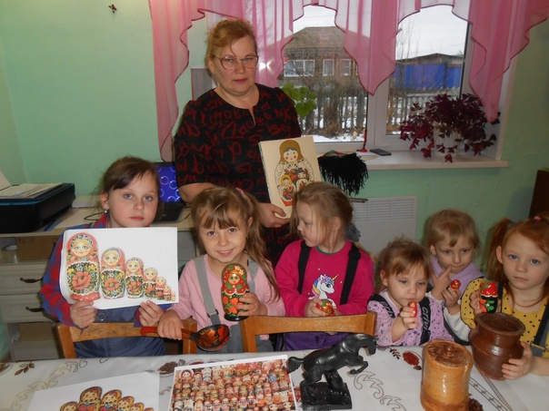
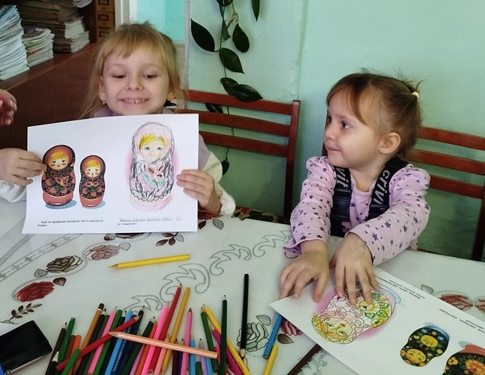
65 лет
со дня образования
детских яслей
с. Тимино
Каслинского района
(08 марта 1960 года)
(ныне муниципальное дошкольное образовательное учреждение
детский сад «Улыбка»
с. Тимино Каслинского района)
Постановление Совета министров РСФСР от 08.03.1960
№ 327 (выписка из исторической справки МДОУ детский сад «Улыбка»)

Slide 6
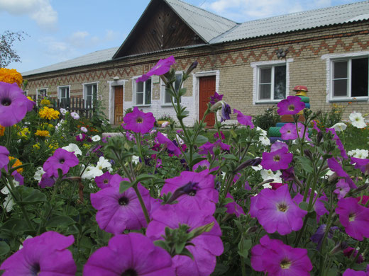
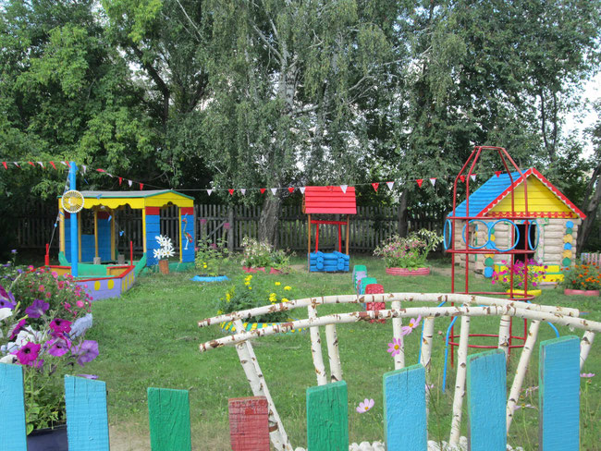
65 лет
со дня образования
детских яслей
с. Шабурово
Каслинского района
(08 марта 1960 года)
(ныне муниципальное дошкольное образовательное учреждение
детский сад «Тополёк»
с. Шабурово Каслинского района)
Постановление Совета министров РСФСР от 08.03.1960
№ 327 (выписка из исторической справки МДОУ детский сад «Улыбка»)

Slide 7
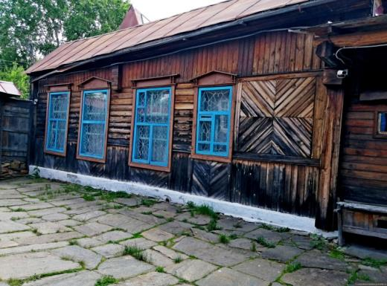
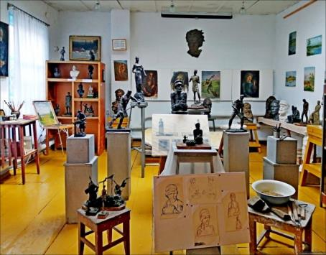
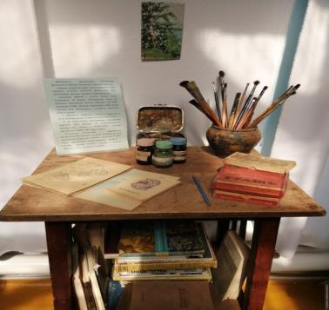
30 лет
со дня образования
дома-музея скульптора
Александра Васильевича Чиркина
(23.06.1995)
В 1989 году при поддержке Главного управления культуры и искусства Челябинской области был приобретен у наследников дом, в котором в 1973−1989 годах проживал Александр Чиркин.
Дом-музей является структурным подразделением муниципального учреждения «Каслинский историко- художественный музей»
Устав муниципального учреждения «Каслинский историко- художественный музей» от 25.11.2020 №830

Slide 8
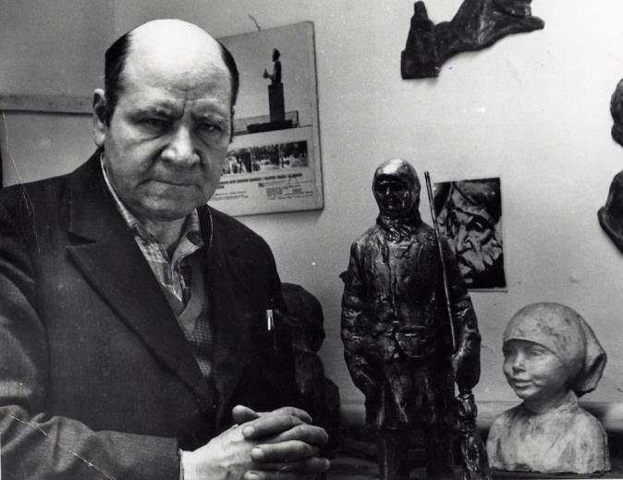
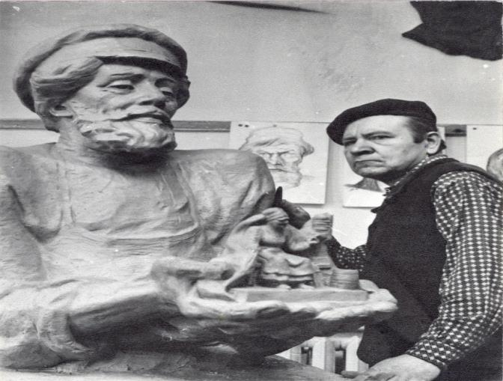
95лет
со дня рождения
Чиркина Александра Васильевича
(23.07.1930-11.09.1989)
День рождения Чиркина Александра Васильевича – скульптора, члена Союза художников СССР (1964), заводского и областного художественных советов, ведущего скульптора Каслинского машиностроительного завода (1970- 1989).
Окончил Свердловское художественное училище (1948 – 1949), Уральское художественно - промышленное училище (1952, г. Нижний Тагил), Ленинградскую специальную подготовительную школу при Институте им. И. Репина Академии художеств СССР (1949 – 1954).
Работал учеником формовщика на Каслинском чугунно-литейном заводе и постигал азы профессии в городской изостудии под руководством главного скульптора завода П.С. Аникина и старейшего мастера – чеканщика
М.О. Глухова.
Участник многочисленных художественных выставок, награжден рядом дипломов и почетных грамот, медалью «Ветеран труда»
Сведения МУ «Каслинский историко - художественный музей» г. Касли (ведомственный архив, ф. 2, о. 1, д. 1)
Основание: Воспоминание сторожил с. Шабурово

Slide 9
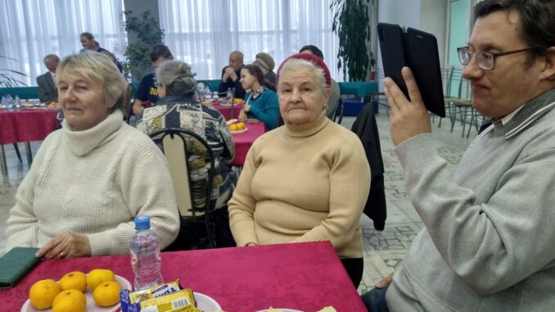
35 лет
со дня образования
Каслинского районного отделения Челябинской областной общественной организации Всероссийского общества инвалидов
(29 августа 1990)
(ныне Местная общественная организация инвалидов Каслинского муниципального района Челябинской областной общественной организации Общероссийской общественной организации «Всероссийское общество инвалидов»)
г. Касли Челябинской области
Сведения из свидетельства о регистрации общественного объединения (Каслинского отделения) от 09.06.1998 г. №11
В Каслях с 35-летием представителей местной организации Всероссийского общества инвалидов (ВОИ) поздравили председатель Собрания депутатов Каслинского района Игорь Михайлович Дятлов и председатель постоянной депутатской комиссии по социальной политике Собрания депутатов Николай Михайлович Гвоздев

Slide 10
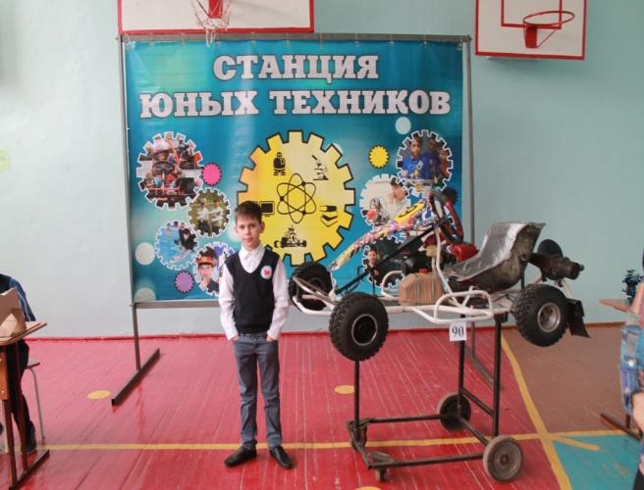
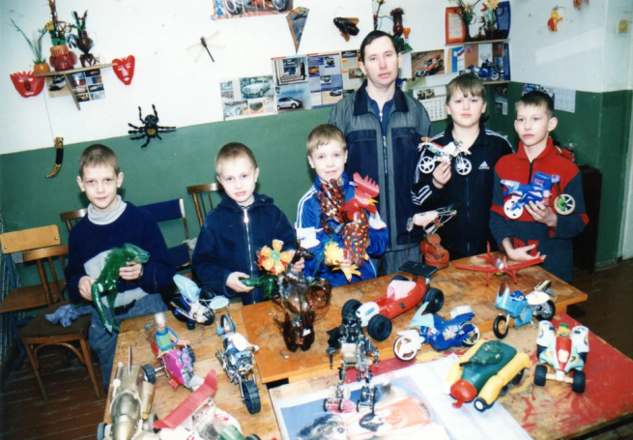
45 лет
со дня образования станции юных техников
пос. Вишневогорск
(01.09.1980)
(ныне входит в состав муниципального учреждения дополнительного образования
«Центр дополнительного образования»
Каслинского муниципального района
г. Касли Челябинской области
Решение Каслинского городского Совета народных депутатов от 15.08.1980 №299 ф. 64, о.1, 407, л. 113

Slide 11
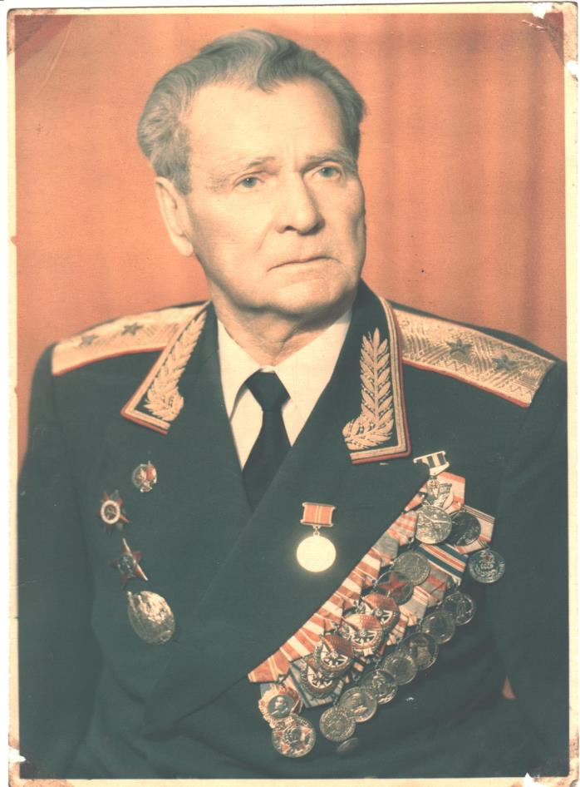
130 лет
со дня рождения
Тарасова Алексея Александровича
(07.10.1895-30.03.1982)
Уроженец города Касли, генерал-лейтенант, заслуженный мастер спорта СССР. В 1917-1918 г.г. – председатель Каслинского ревкома, командир партизанского отряда, делегат V Всероссийского съезда Советов. В годы гражданской войны – комиссар воинских частей на Восточном фронте. Возглавлял кавалерийские курсы, Военно-окружную школу инструкторов физического образования Приуральского военного округа, начальник Ленинградских курсов усовершенствования комсостава РККА им. Ленина, начальник военного факультета института физической культуры им. П.Ф. Лесграфта.
В годы ВОВ 1941 – 1945 г.г. служил в Наркоме обороны, с 1947 года – начальник Краснознаменного военного института физической культуры и спорта им. Ленина. Автор книги «Лыжи в СССР» (1932).
Награжден орденами Ленина, Красного Знамени, Отечественной войны I степени, Красной Звезды, медалями
Сведения МУ «Каслинский историко - художественный музей» г. Касли (ведомственный архив, ф.3, о. 36, д. 5)
Основание: перепись Уфимского уезда Сибирской губернии. РГДА ф.350 оп.2 д.3792 л. 106 об. 109

Slide 12

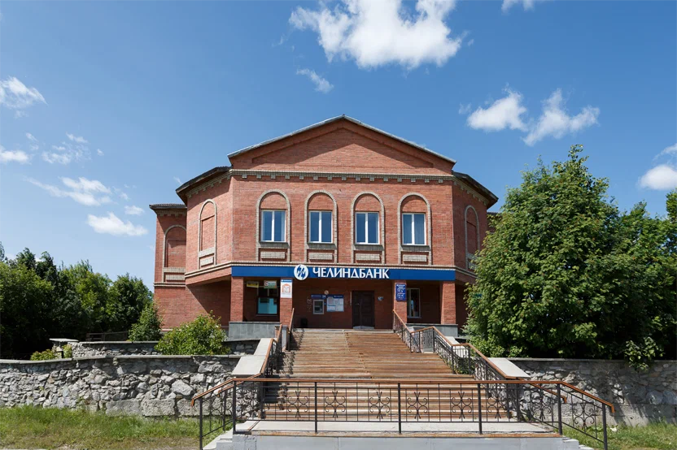
35 лет
Со дня образования коммерческого индустриального банка Челябинской области)
(ныне Акционерный коммерческий банк «Челиндбанк»
(публичное акционерное общество Каслинский филиал)
г. Касли Челябинской области
Протокол собрания пайщиков Коммерческого индустриального
банка Челябинской области от 10.09.1990 № 1
Основание: Энциклопедия ЧО, 2008 г. том 4, лист 164

Slide 13
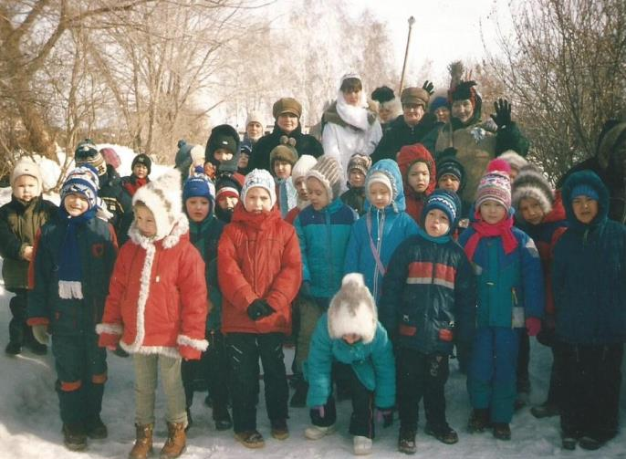
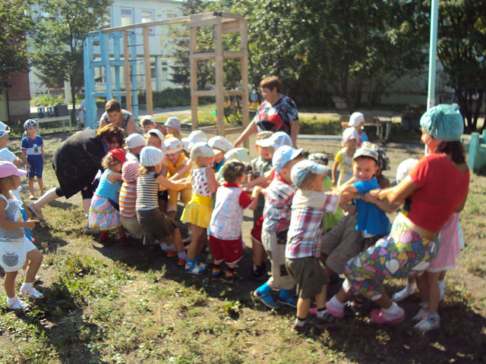
70 лет
со дня образования
детских яслей № 3
п. Береговой
(24 октября 1955 года)
(ныне муниципальное дошкольное образовательное учреждение
детский сад «Сказка»
п. Береговой
Каслинского муниципального района)
.1904-1971)
Основ
ание: Сведения ведомственного архива
Выписка из трудовой книжки работника (прием на работу 24.10.1955 г.)жественный сторико-
музей» г. Касли

Slide 14
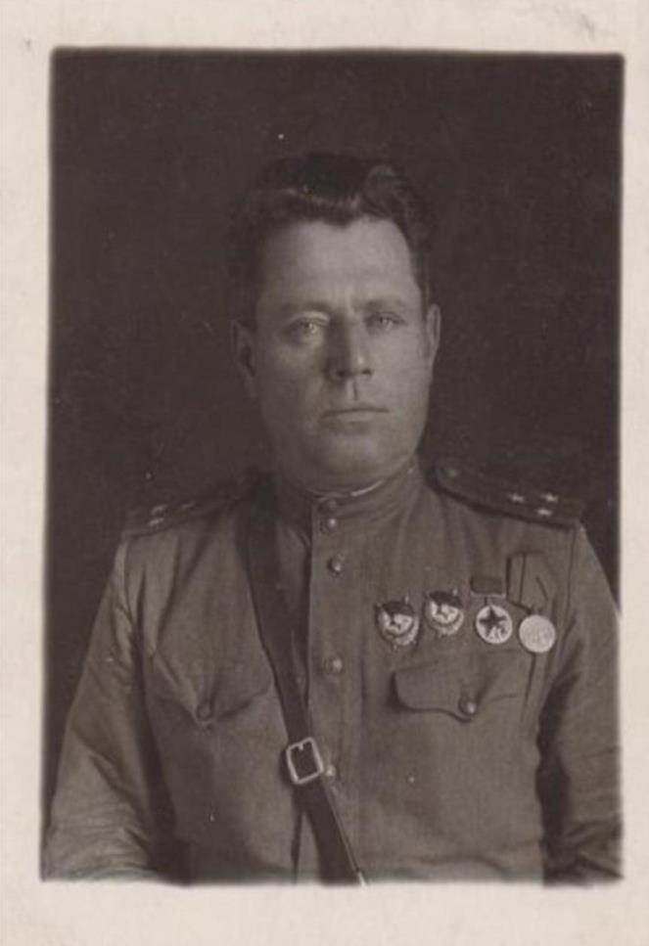
125 лет
со дня рождения
Ахлюстина Ивана Михайловича
(1900-1944)
(01 сентября 1954 года)
Уроженец города Касли, участник ВОВ 1941–1945 г.г., полковник, командир 227 стрелкового полка 51 гвардейской стрелковой дивизии 6 гвардейской армии. Награжден орденом Красного Знамени
сСведения МУ «Каслинский историко - художественный музей»
г. Касли (ведомственный архив, ф. 3, о. 1, д. 5)утатов трудящихся от 02.06.1954 № 114

Slide 15
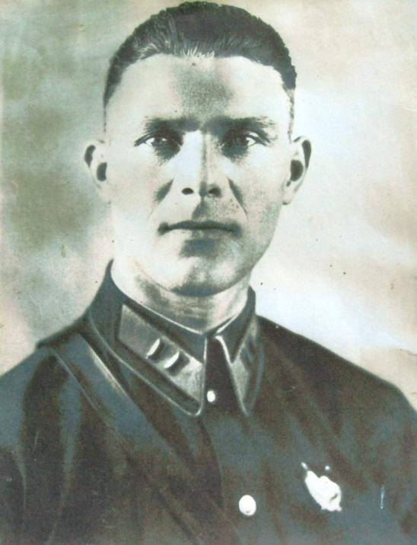
115 лет
со дня рождения
Голышева Ивана Васильевича
(1910-1943)
(17.09
.1924- )
Уроженец города Касли, участник ВОВ 1941–1945 г.г., военный комиссар 40 Армии ВВС, 16-го, 44-го истребительных авиационных полков, командира 73 гвардейского истребительного авиационного полка. Награжден орденами Красного Знамени, Красной Звезды
Сведения МУ «Каслинский историко - художественный музей» г. Касли (ведомственный архив, ф. 3, о. 1, д. 5)
Основание: Энциклопедия ЧО, 2008 г.
том 5, лист 742

Slide 16
Архивный отдел администрации Каслинского муниципального района
Начальник архивного отдела: Суслова Лилия Григорьевна
Составитель: Казакова Клавдия Николаевна
2024

